Slide 1
诗篇诵唱
8 July 2018

Slide 2
诗8

Slide 3
诗16

Slide 4
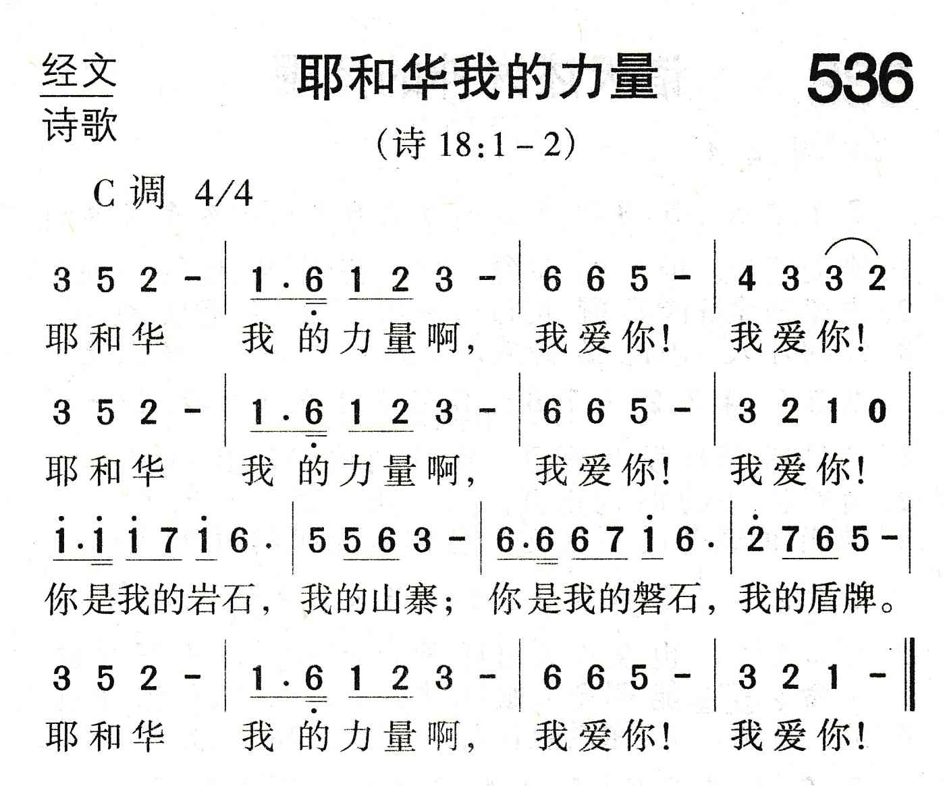
诗18

Slide 5
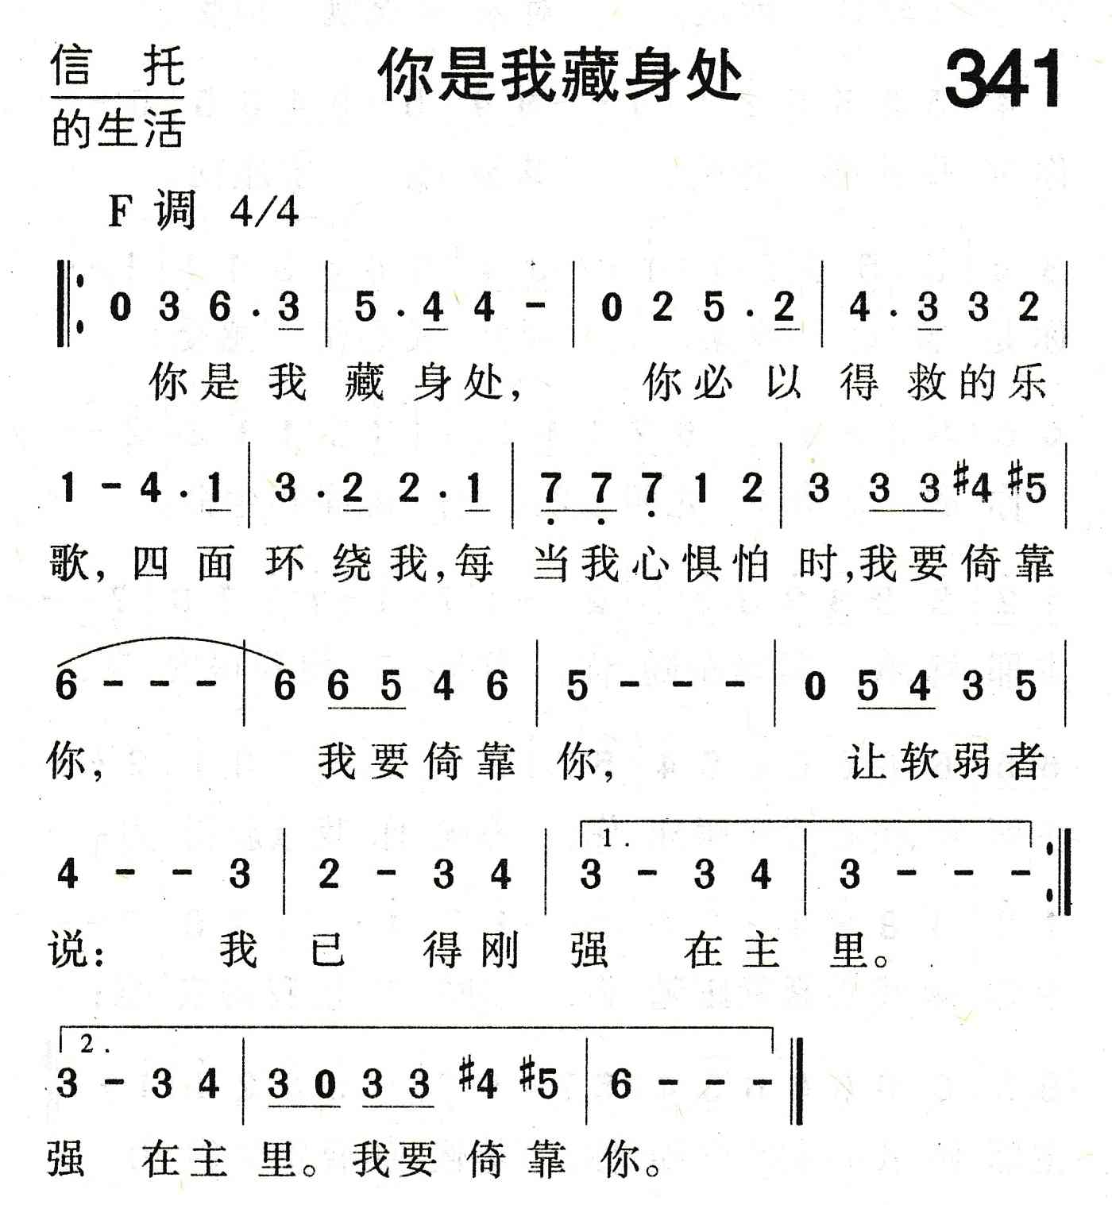
诗32

Slide 6
诗42

Slide 7
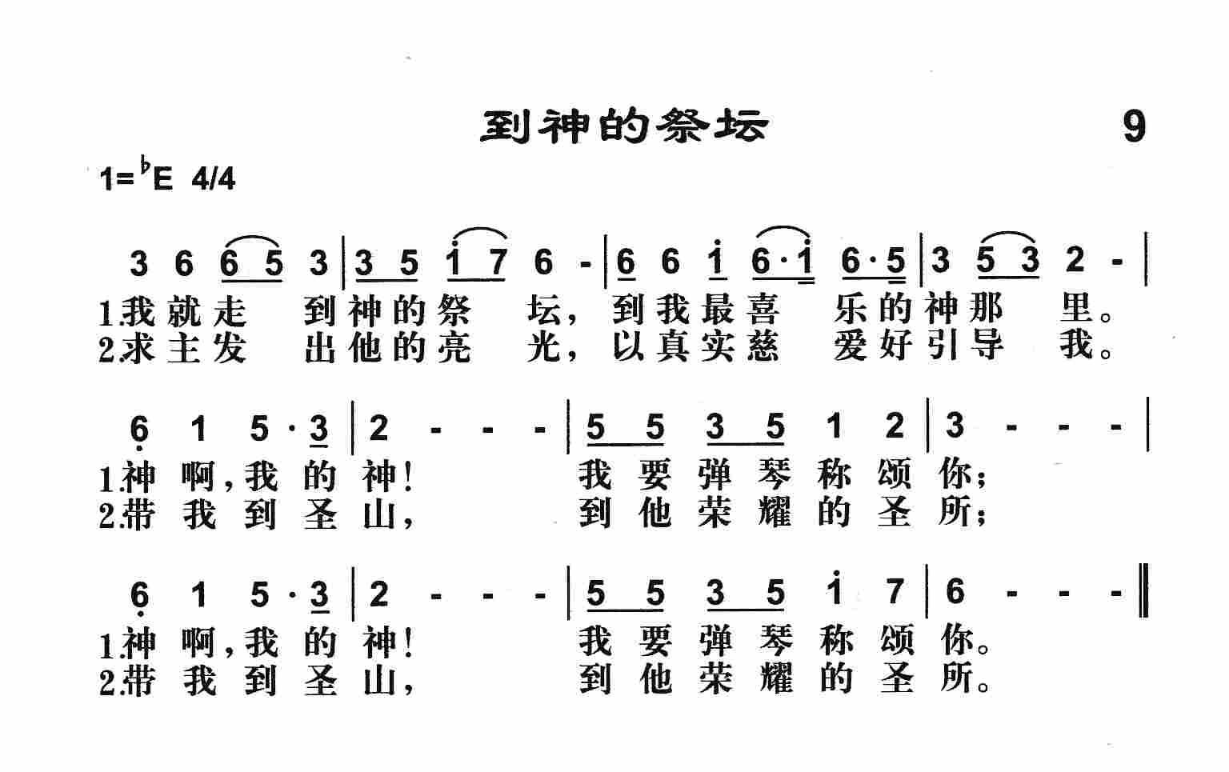
诗43

Slide 8
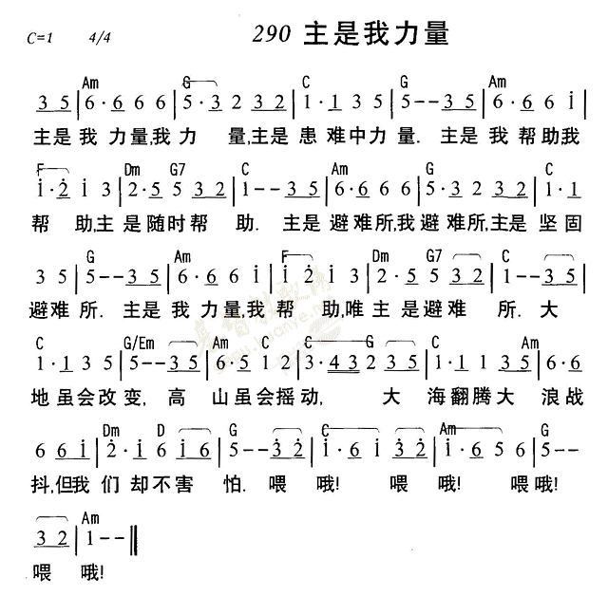
诗46

Slide 9
诗57

Slide 10
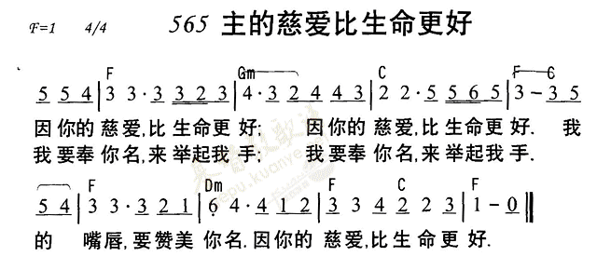
诗63

Slide 11
诗63

Slide 12
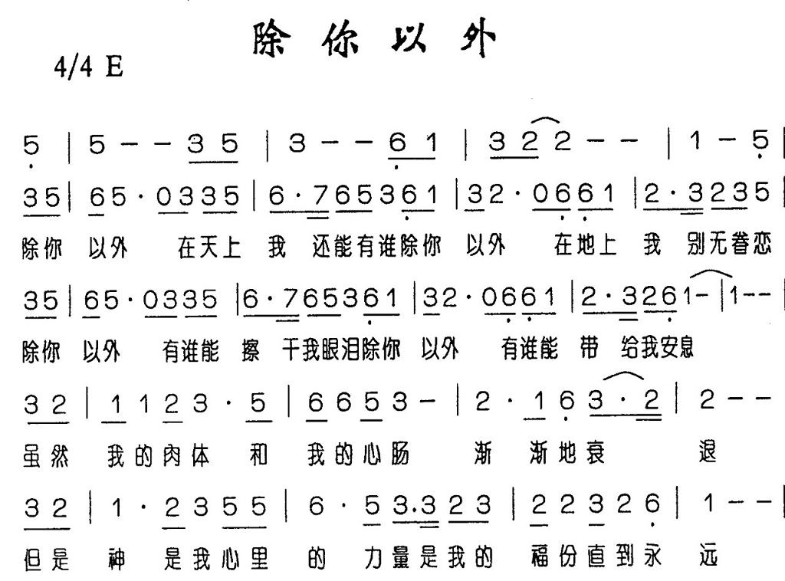
诗73

Slide 13
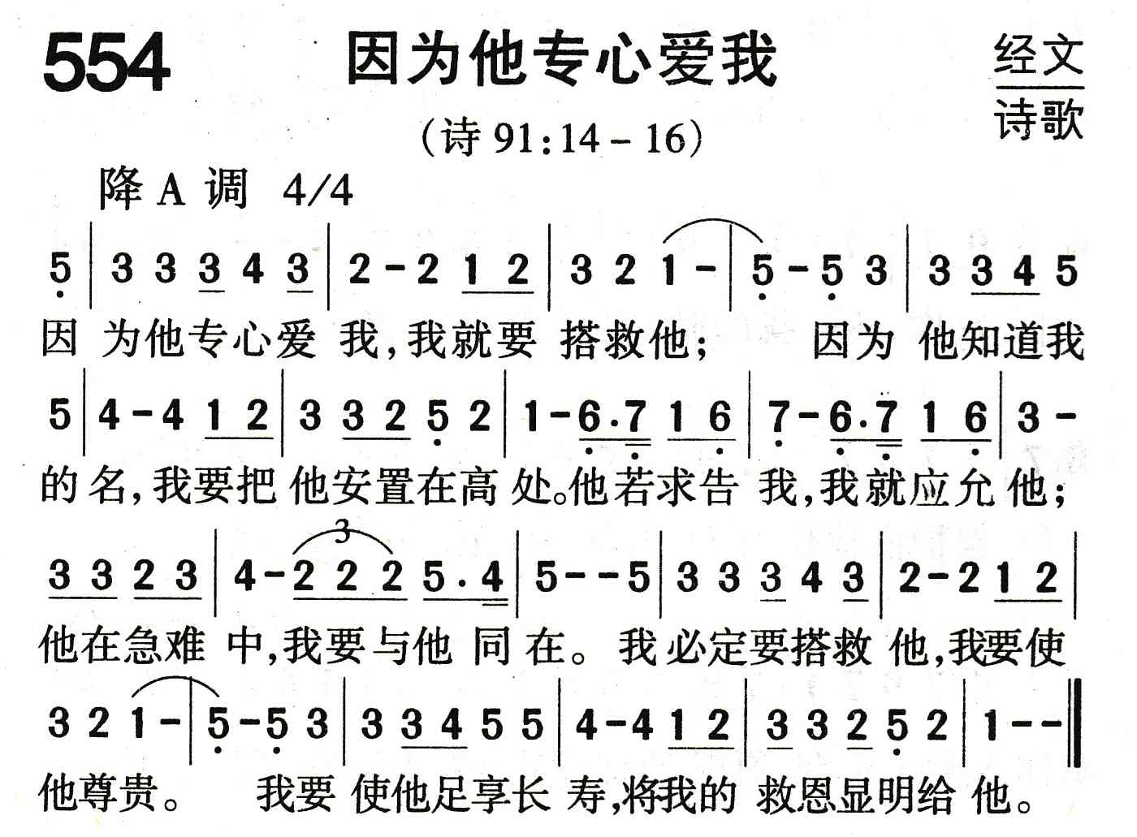
诗91

Slide 14
诗96

Slide 15
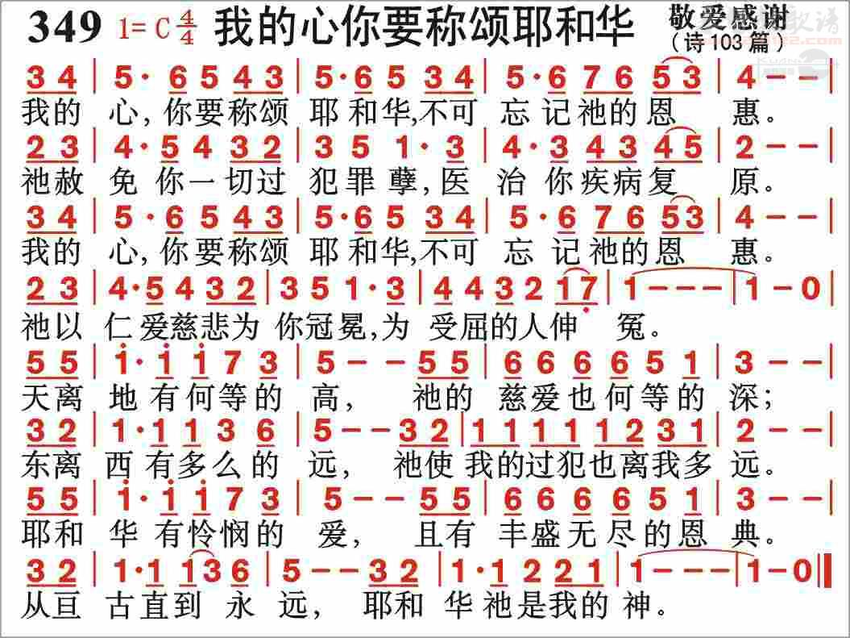
诗103

Slide 16
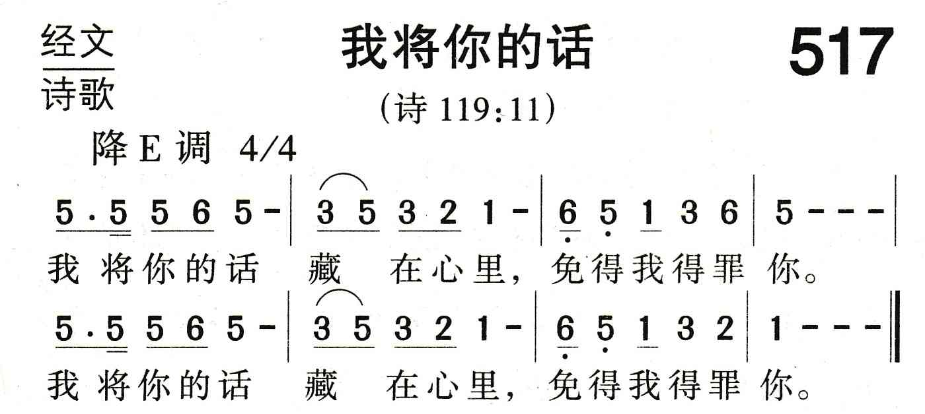
诗119

Slide 17
诗121

Slide 18
诗127

Slide 19
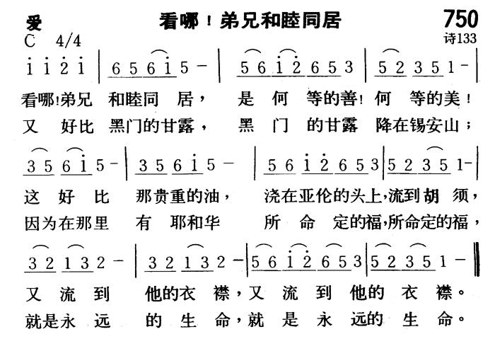
诗133

Slide 20
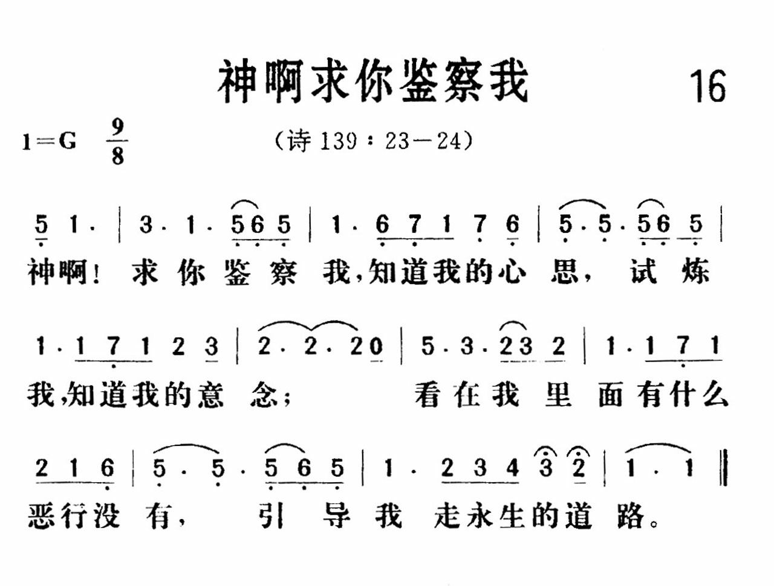
诗139

